Slide 1
Лекция Транспортные задачи и задачи о назначениях
Содержание лекции:
Формулировка транспортной задачи
Метод потенциалов
Особенности решения открытой транспортной задачи
Задача о назначениях

Slide 2
Литература
Экономико-математические методы и прикладные модели: Учеб. пособие для вузов / Под ред. В.В. Федосеева. — 2-е изд. М.: ЮНИТИ-ДАНА, 2005. — раздел 3.2.
Фомин Г.П. Математические методы и модели в коммерческой деятельности: Учебник. – 2-е изд. М.: Финансы и статистика, 2005. — раздел 2.2.6.
Вентцель Е.С. Исследование операций: Задачи, принципы, методология. М.: Высшая школа, 2001.
<number>/18

Slide 3
5.1. Формулировка транспортной задачи
Дано:
  Множество I, включающее m пунктов отправления груза, имеющегося в количествах a_{i} (i=1…m)
  Множество J, включающее n пунктов потребления, в каждом из которых имеется спрос на данный груз в количестве b_{j} (j=1…n)
  Затраты c_{ij} на перевозку единицы груза между пунктами i и j
Найти:
  План перевозок X = (x_{ij}), согласно которому груз из пунктов отправления перевозится в пункты потребления с минимальными издержками, а спрос удовлетворяется полностью
Обычно предполагается, что общий размер запасов груза равен спросу (закрытая транспортная задача).
При этом условии задача всегда имеет оптимальное решение.
<number>/18

Slide 4
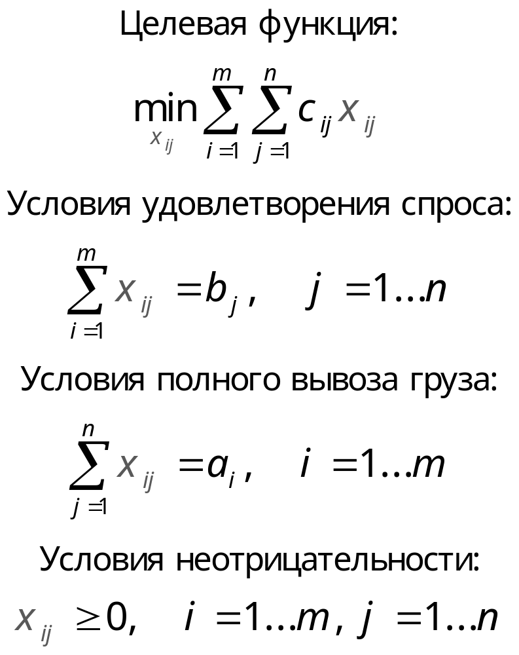
5.1.
Математическая запись
<number>/18

Slide 5
5.1
Получившаяся задача имеет форму задачи линейного программирования
Её можно решить симплексным методом
Однако есть более эффективные способы её решения
<number>/18

Slide 6
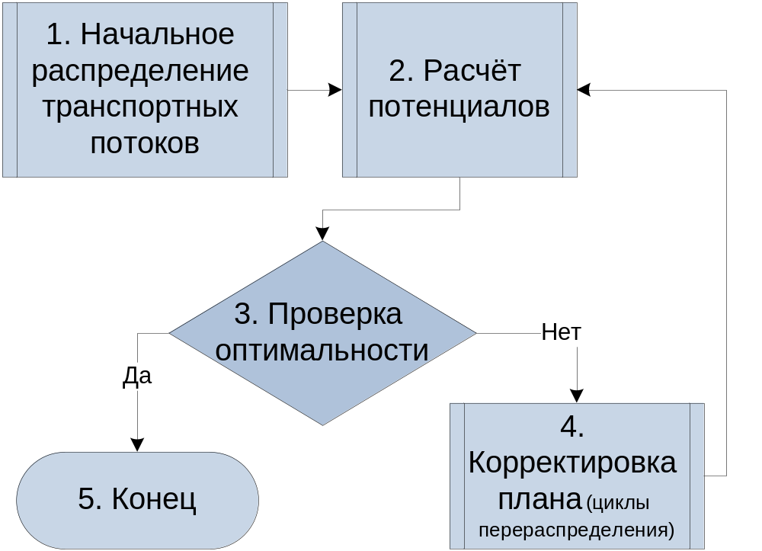
5.2. Метод потенциалов
<number>/18

Slide 7
5.2.1. Начальное распределение транспортных потоков
Теоретическая основа
  Ранг матрицы ограничений транспортной задачи равен n+m–1
  В оптимальном плане все переменные, кроме n+m–1, будут свободными
    Следовательно, равными нулю
Метод северо-западного угла
  Не использует данных о затратах
  Обычно приводит к распределению, требующему много корректировок
    Зато самый простой ☺
<number>/18

Slide 8
5.2.1
Ещё не вывезенный остаток
Ещё не удовлетво-рённый спрос
i =2
i =3
i =1
j =1
j =2
i=1, j=1
x_{ij} = min(a’_{i},b’_{j})
Если x_{ij} = a’_{i}, то i ⬅ i+1;
иначе j ⬅ j+1
Если i>m, то процесс завершён;
иначе переход к 2.
j =3
 | Потребители
 | За-пас | 1 | 2 | 3
Потребности |  | 60 | 40 | 20
Поставщик 1 | 30
Поставщик 2 | 40
Поставщик 3 | 50
30
30
10
√
√
30
√
√
20
<number>/18

Slide 9
5.2.2. Расчёт потенциалов
Теоретическая основа
  Потенциалы приписываются поставщикам (u_{i}) и потребителям (v_{j}).
  Уравнение потенциалов
  c_{ij} = v_{j} – u_{i}
  Расчёт потенциалов:
    подобрать такие v_{j} и u_{i}, чтобы уравнение потенциалов выполнялось для всех базисных клеток (перевозок)
<number>/18

Slide 10
5.2.2
i = 1; u_{i} = 0
В строке i находим множество столбцов J’ с ненулевыми перевозками и нерассчитанными потенциалами
Для всех j ∈ J’ выполняем
v_{j} ⬅ u_{i} + c_{ij}
  В столбце j находим множество строк I’ с ненулевыми перевозками и нерассчитанными потенциалами.
  Для всех i ∈ I’ выполняем
  u_{i} ⬅ v_{j} – c_{ij}
    Выполняем (2)
Процесс закончен, когда I’ или J’ оказывается пустым
 | Потребители
 | За-пас | 1 | 2 | 3 | u_{i}
Потребности |  | 60 | 40 | 20
Поставщик 1 | 30 | 30 6 | 9 | 7
Поставщик 2 | 40 | 30 8 | 10 8 | 5
Поставщик 3 | 50 | 4 | 30 6 | 20 12
v_{j}
√
0
√
√
-2
√
√
0
6
6
12
<number>/18

Slide 11
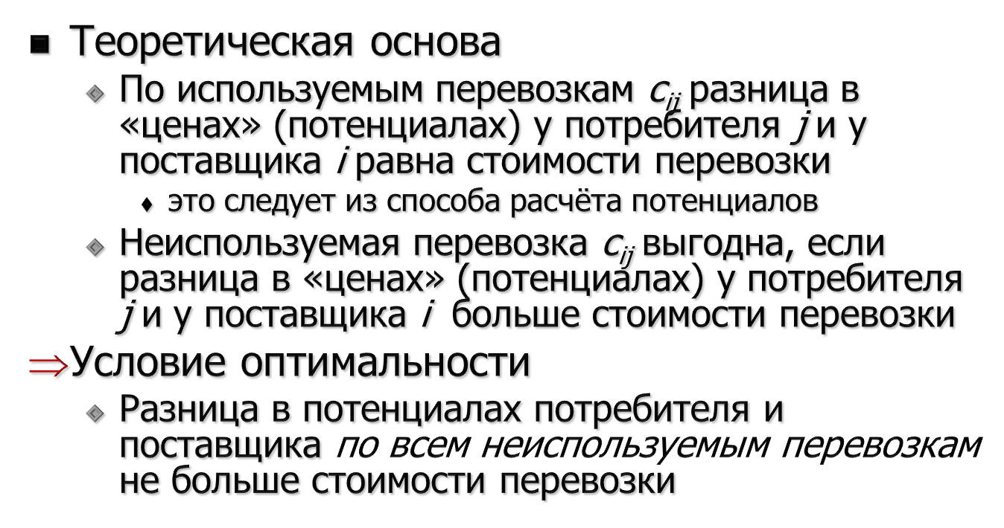
5.2.3. Проверка оптимальности
<number>/18

Slide 12
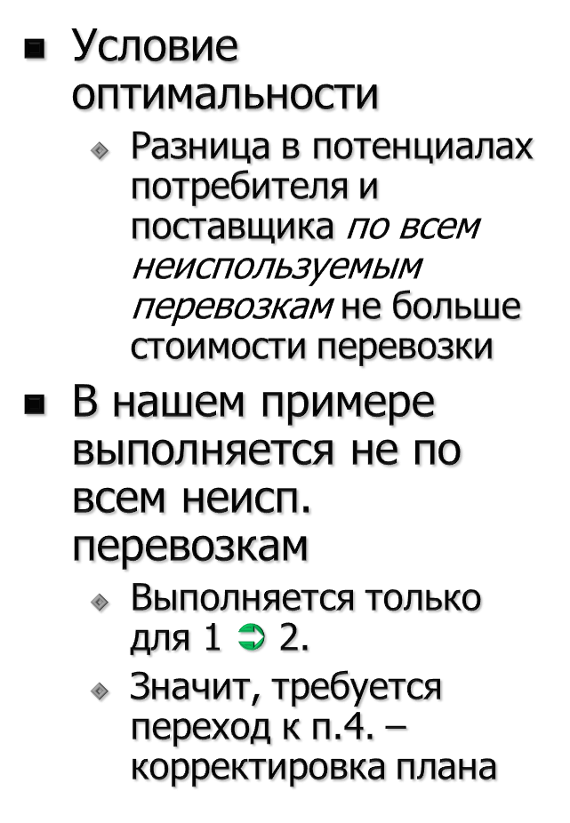
5.2.3
 | Потребители
 | За-пас | 1 | 2 | 3 | u_{i}
Потребности |  | 60 | 40 | 20
Поставщик 1 | 30 | 30 6 | 9 | 7 | 0
Поставщик 2 | 40 | 30 8 | 10 8 | 5 | -2
Поставщик 3 | 50 | 4 | 30 6 | 20 12 | 0
v_{j} |  | 6 | 6 | 12
-3
5
9
2
<number>/18

